Slide 1
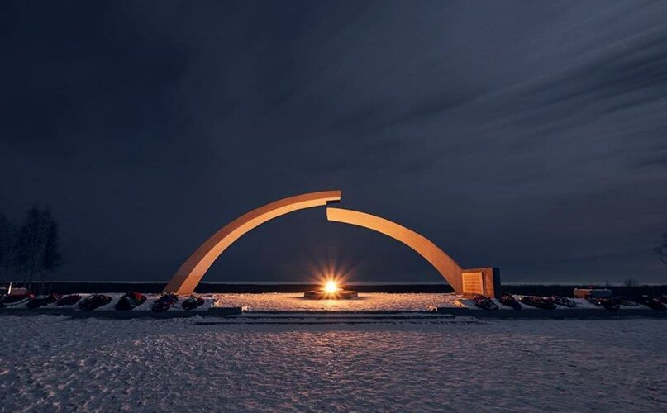
Памятники на «Дороге жизни»: от и до
Петрунина Д. Ю.

Slide 2
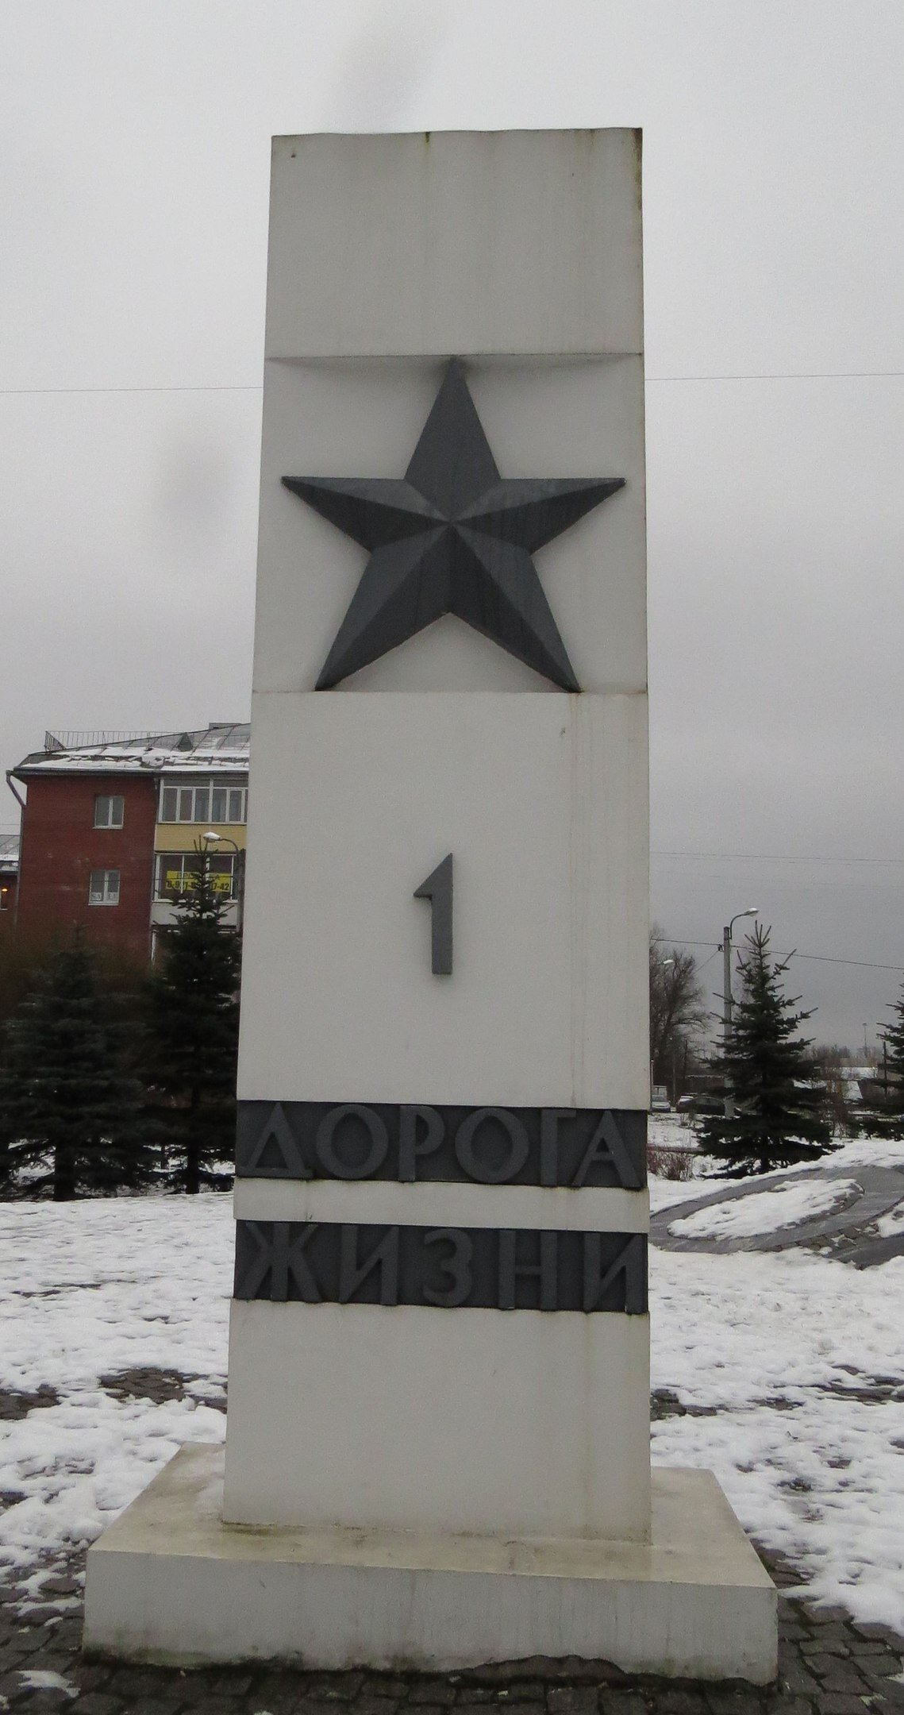
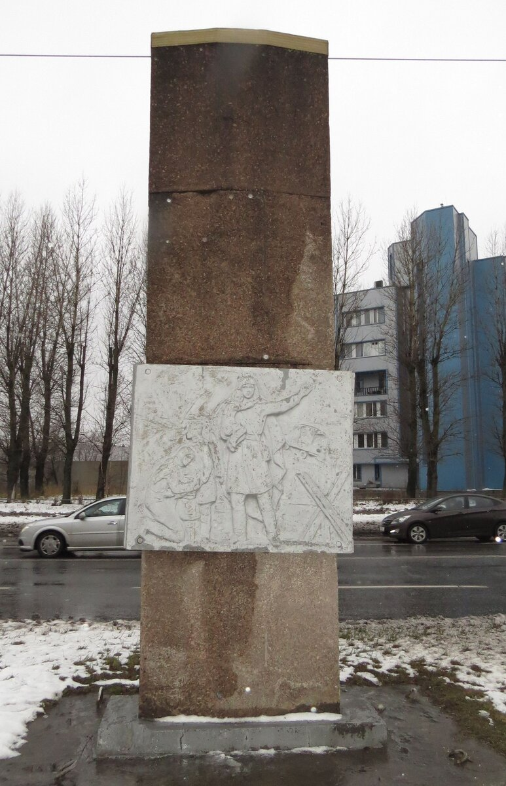
На всем протяжении мемориального пути расположены памятные километровые столбы,

Slide 3
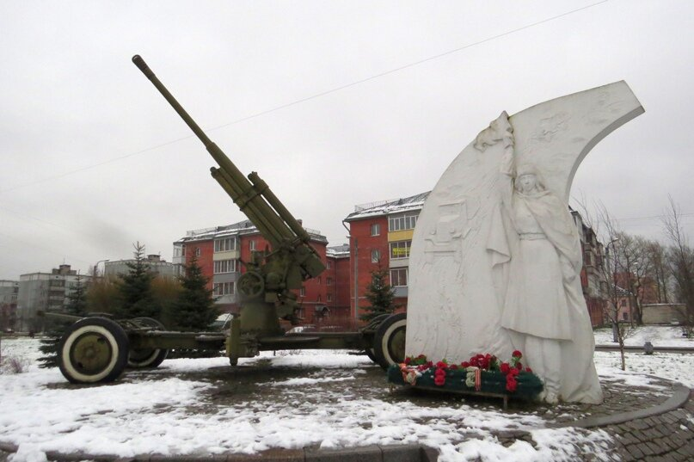
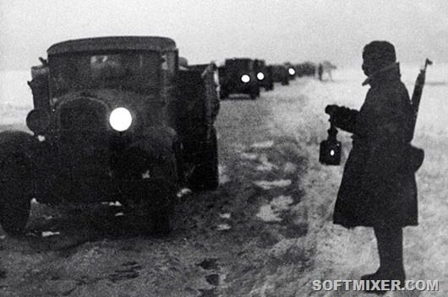
Памятник «Регулировщица» на 1-ом км Дороги Жизни. Регулировщица имеет реальный прототип.
На всем пути следования полуторок стояли регулировщицы - молодые девушки, благодаря которым машины безостановочно шли в правильном направлении.

Slide 4
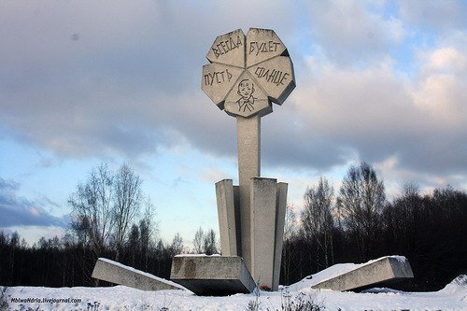
Следующий, на 3-м километре пути — один из самых известных и пронзительных памятников - «Цветок жизни». Установлен "Цветок жизни" 28 октября 1968 года в память о погибших детях осажденного города

Slide 5
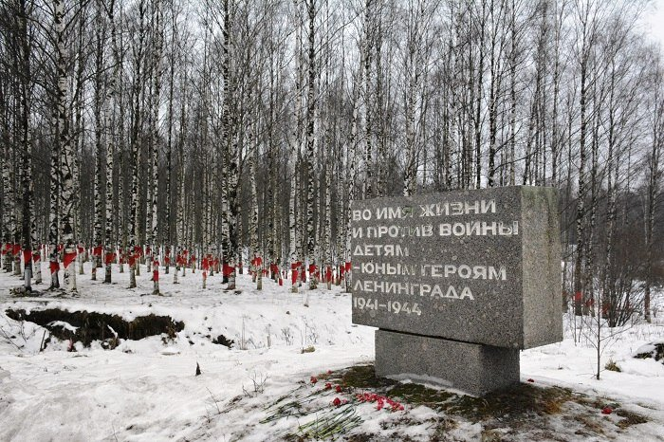
На самом деле это целый мемориальный комплекс, в который входит цветок высотой около 15 метров, роща из 900 берез, Аллея Дружбы и курган с текстом из блокадного дневника Тани Савичевой.

Slide 6
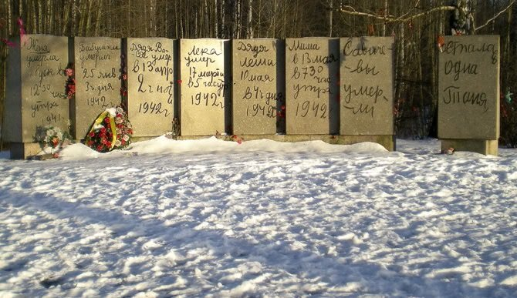
На больших гранитных стелах высечены слова из дневника школьницы Тани Савичевой, которая скрупулезно (и от этого еще страшнее) отмечала смерть всех членов свой немаленькой семьи. И да, история эта с несчастливым концом — сама Таня погибла уже в эвакуации. Пожалуй, именно этот мемориал самый страшный из всех на Дороге жизни. Потому что все остальные — они про героизм, про стремление жить, а этот — про черную безнадежность…

Slide 7
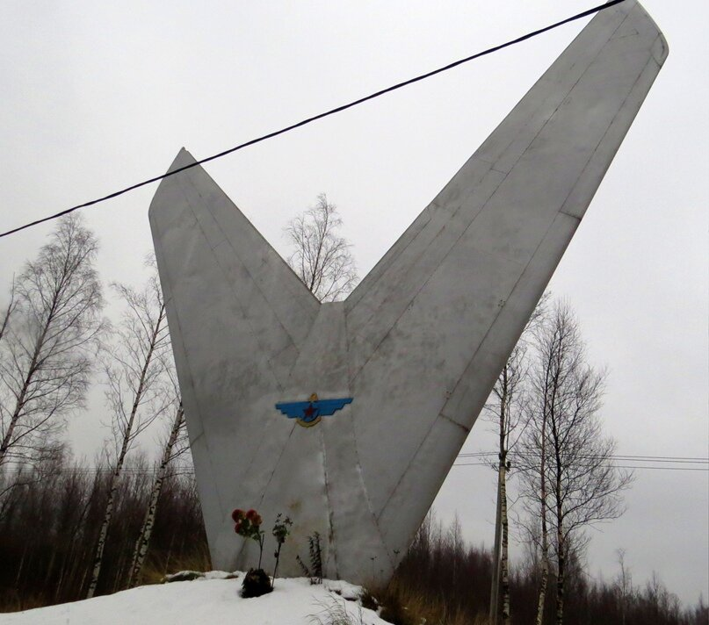
Следующий на нашем пути — памятник «Балтийские крылья», расположенный на 6-м км Дороги жизни и посвященный морским летчикам. Дело в том, что неподалеку располагался военный аэродром «Приютино», с которого перевозили боеприпасы на аэродромом на Гражданке, откуда вылетали самолеты, защищавшие Ленинградское небо. Памятный знак представляет собой вкопанный в землю хвост самолета с эмблемой по середине.
На плите, расположенной рядом, надпись:
"Здесь, на этом поле в 1941 — 1943 годах был аэродром авиации Балтийского флота. Морские летчики в героической битве с врагом защищали город Ленина и Дорогу жизни".

Slide 8
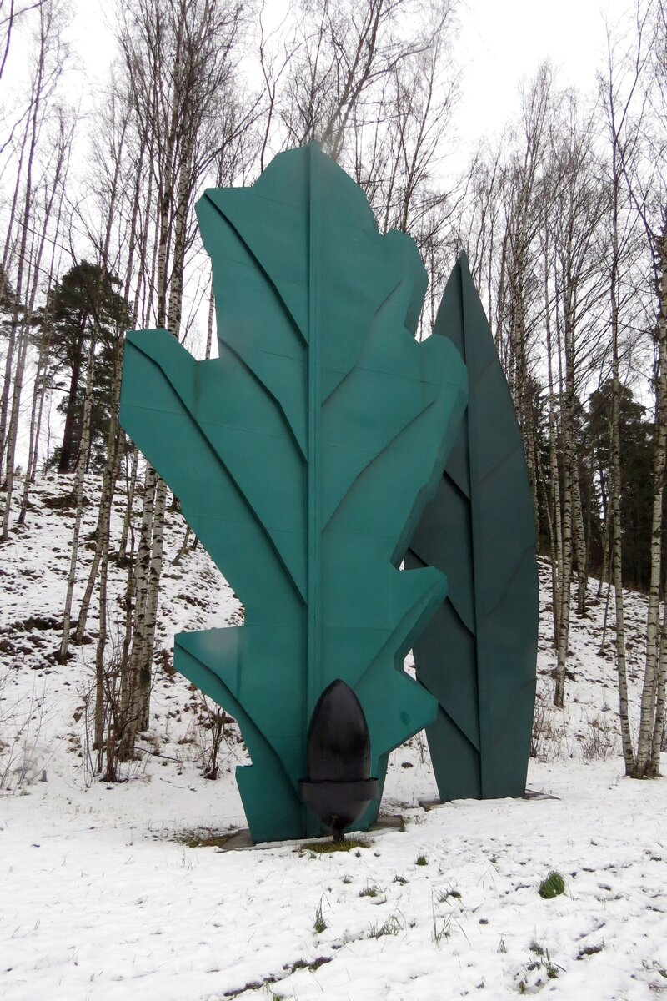
на 10-м км пути видимый издалека мемориал «Румболовская гора", расположенный на пересечении Дороги Жизни и Колтушского шоссе. Кстати, этот участок дороги полностью совпадает с той, что проходила здесь в годы войны. Высокая зеленая форма дубового листа повторяется четыре раза и символизирует силу, также четыре стоящих друг за другом лавровых листка символизируют славу. Маленький черный желудь перед большими зелеными листьями является символом новой зарождающейся жизни.
Рядом на плите выбиты строчки Ольги Берггольц:
Дорогой жизни шёл к нам хлеб, дорогой дружбы многих к многим. Ещё не знают на земле страшней и радостней дороги.

Slide 9
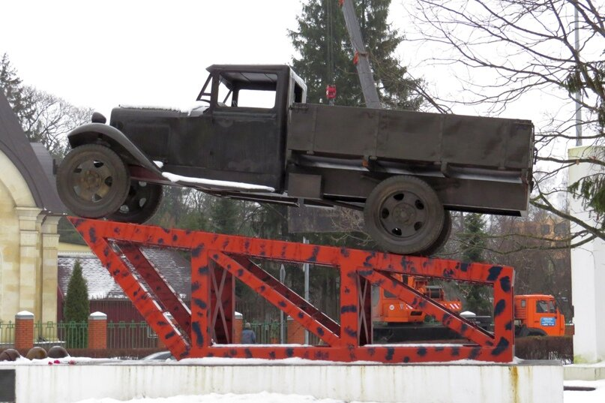
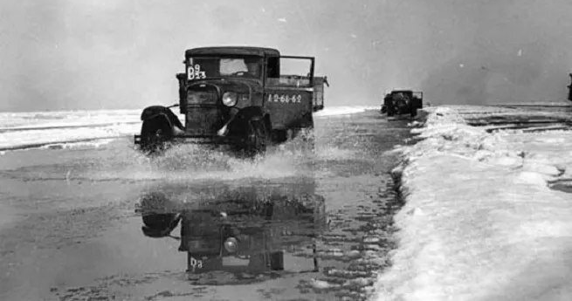
Памятник автомобилю, ставшему одним из символов Дороги жизни.
Удивительно, но это действительно памятник автомобилю. Это точная копия грузовика ГАЗ-АА, в блокадные годы перевозившая сотни тонн грузов по ледовой Дороге жизни в Ленинград. Его грузоподъемность полторы тонны, отсюда и название. Хотя в годы войны его использовали почти всегда с двухкратным перегрузом. Ведь это означало больше перевезенных продуктов для голодающего города. Но это и памятник военных шоферам, многие из которых были вчерашними школьниками. Они работали сутками, прикрепляя под потолком кабины чайник с гайками, которые издавали при тряске шум и хоть немного не давали уснуть от усталости. Машины шли караваном по деревянному настилу, проложенному прямо по льду Ладожского озера под обстрелами противника. От этих обстрелов лед трескался и машины уходили под воду. Такое же случалось и весной, когда по последнему льду торопились сделать как можно больше рейсов и машины шли по колеса в воде.

Slide 10
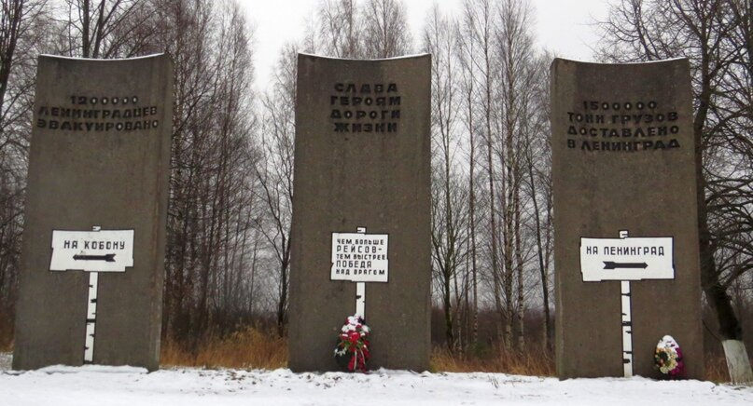
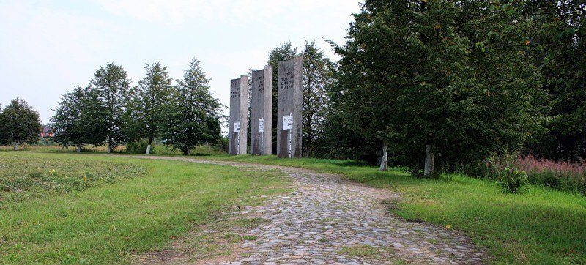
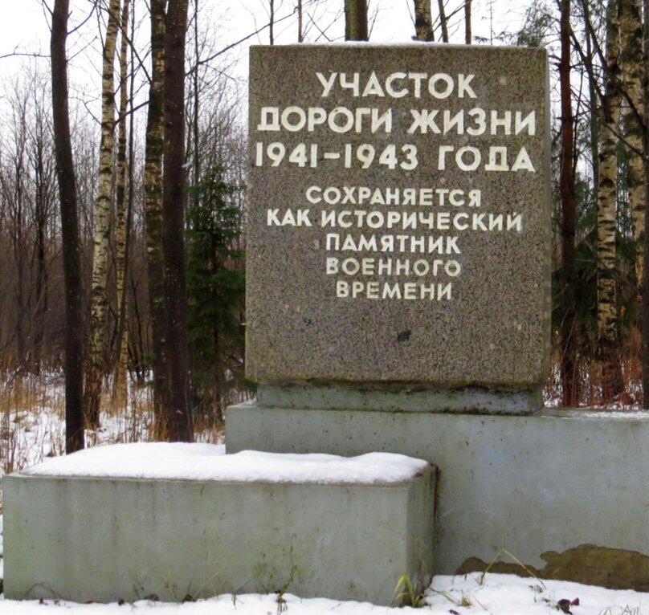
На 12-м километре следующий мемориал — специально сохраненный участок военной Дороги жизни, которая выглядит как ответвление от шоссе. 1 200 000 ленинградцев эвакуировано по Дороге жизни; 1 500 000 тонн грузов — доставлено в Ленинград. Дорога представляет собой гравийку, укрепленную булыжником. Сами понимаете, такая дорога не просто малоприятна для движения, но и изнашивает транспорт.

Slide 11
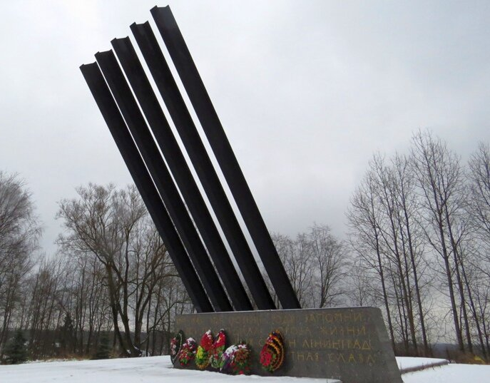
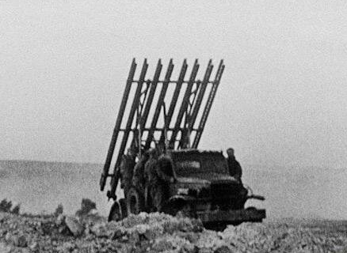
На 17м километре мемориал «Катюша». О самой «Катюше» — советской ракетной установке, ставшей одним из символов победы, говорить можно много, но сейчас о месте расположения мемориала . Он находится недалеко от деревни Корнево, где стояли зенитные части советской армии, которые «Катюшами» прикрывали Дорогу жизни, грузовики и поезда от налетов вражеской авиации.

Slide 12
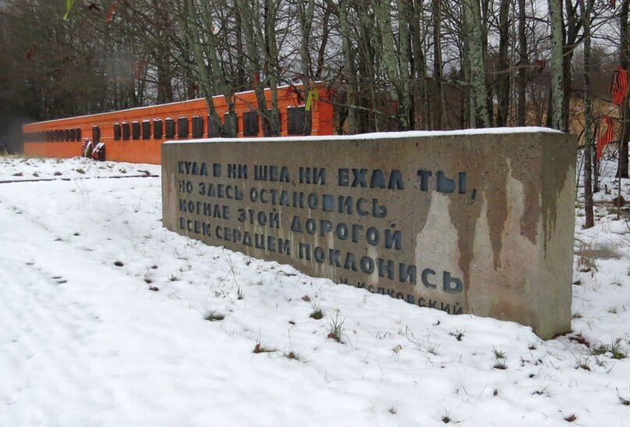
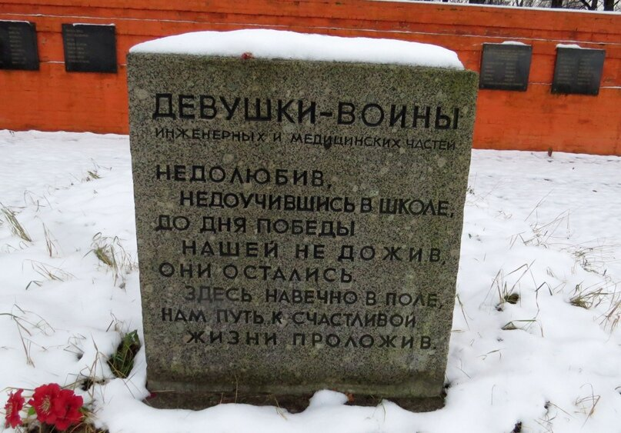
Следующий мемориал — на 31-м километре. Братское захоронение. Оно расположено сразу за деревней Ириновка, в небольшой низине. Вдоль дороги протянулась стела из красного кирпича, на которой на табличках увековечены имена. Здесь захоронены и воины советской армии, защищавшие окупированный город, и простые ленинградцы. Всего около 500 фамилий. Но особо выделяются несколько стел, увековечивающих память военных медиков и ленинградцев, погибших при эвакуации.

Slide 13
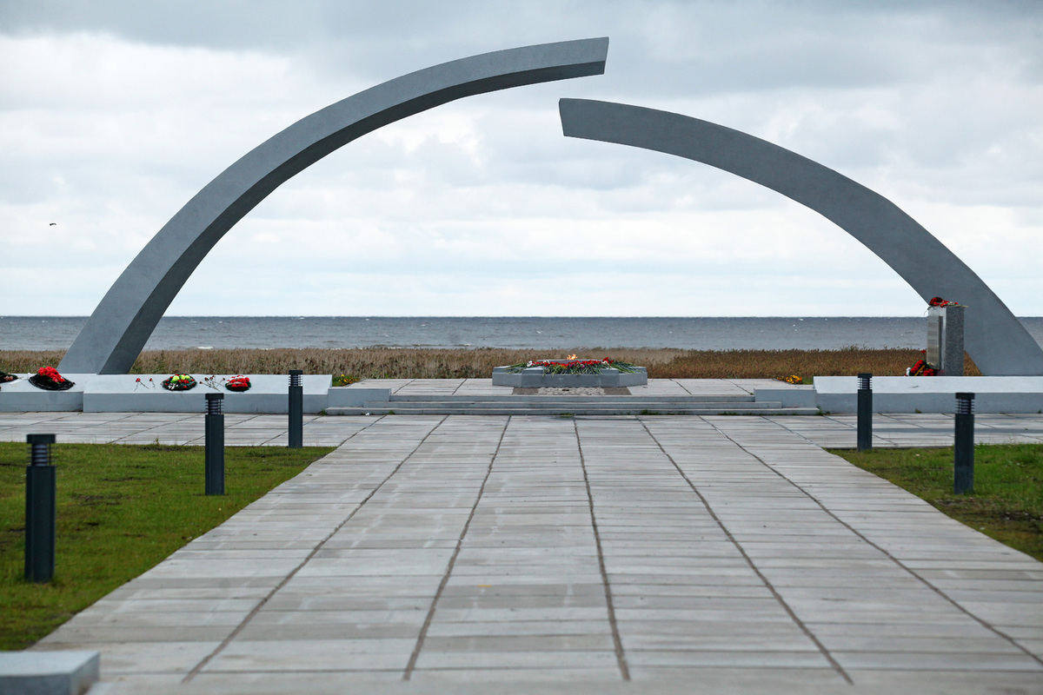
Наконец, мы добрались до 40-го километра Дороги Жизни. Здесь расположен самый известный памятник, символ всего мемориального пути — «Разорванное кольцо». Огромная конструкция высотой 7 метров и весом более 30 тонн представляет собой две арки, разомкнутые по середине. Арки - это блокада, разрыв между ними - это и есть символ, теперь уже вечной, Дороги жизни. Памятник «Разорванное кольцо» расположен на берегу Ладоги, примерно в том месте, где машины выходили на лед. Говорим "примерно", потому что на самом деле этих выходов было несколько, как и "дорог жизни". Лесные дороги, на которые "расходилась" основная дорога, подходили к берегу в разных местах, чтобы обеспечить безопасность прохода. «Разорванное кольцо» расположилось рядом с деревней Коккорево, которая сыграла свою очень важную роль в истории Дороги Жизни. 17 ноября 1941 из деревни Коккорево вышла на лед первая группа солдат для проверки толщины льда и принятия решения о строительстве трассы. Здесь же и разместился командный пункт по организации ледовой дороги, а затем и штаб Военно-автомобильной дороги №101. Спуск к воде в этом районе стал называться Вагановским спуском, неподалеку располагалась железнодорожная станция "Ваганово".

Slide 14
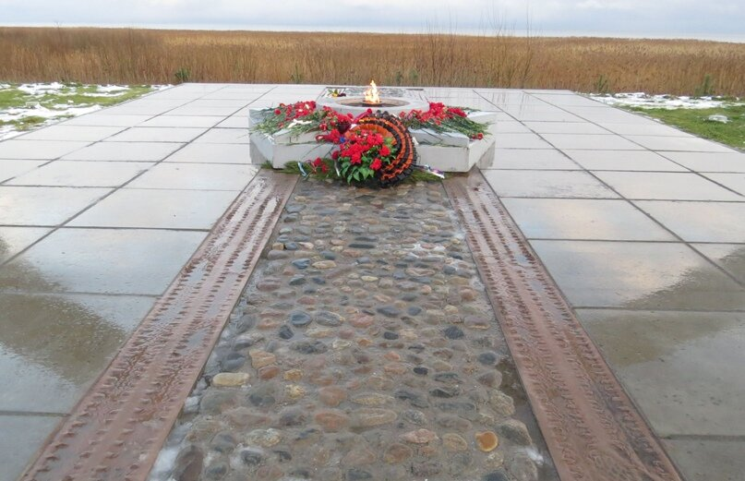
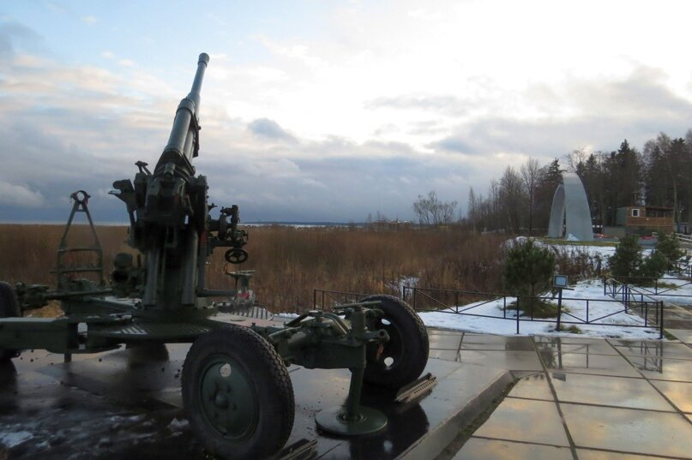
На плитах под арками автомобильный след, с двух сторон стоят два больших железобетонных шара, символизирующих прожектора, также в композицию входит зенитное орудие и памятная стела со стихами Бронислава Кежуна:
Потомок, знай: в суровые года, Верны народу, долгу и Отчизне, Через торосы ладожского льда Отсюда мы вели дорогу Жизни, Чтоб жизнь не умирала никогда.

Slide 15
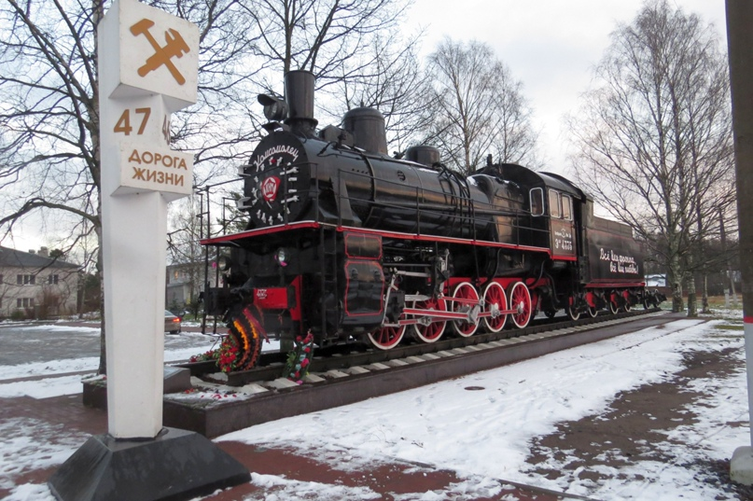
В посёлке «Ладожское озеро» есть железнодорожная станция с одноименным названием. Эта станция сыграла свою немаловажную роль в Дороге жизни, как, впрочем, и вся Ириновская железная дорога. Сейчас у станции установлен памятник-паровоз и мемориальная доска военным железнодорожникам. Здесь же установлен последний из мемориальных километровых столбов — 47-й.

Slide 16
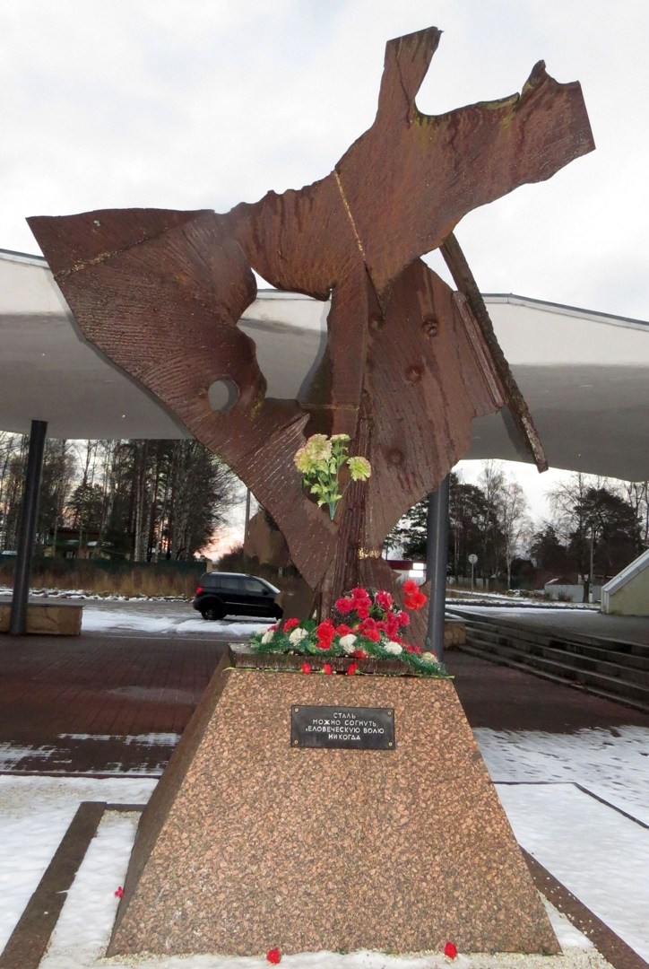
с противоположной стороны воказала установлен памятник кораблям Дороги Жизни. Представляет он собой, судя по всему, искореженную взрывом часть корабля и установлен в память о подвигах моряков Балтийского флота и кораблей, своим трудом спасших Ленинград. Надпись на табличке гласит: «Сталь можно согнуть, человеческую волю никогда».
Пожалуй, эта фраза как нельзя лучше походит для окончания нашего маршрута, который был посвящен памятникам вдоль мемориального пути Дороги жизни на левом берегу Ладожского озера.

Slide 17
